Slide 1
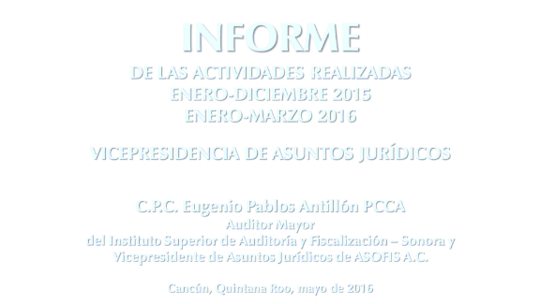

Slide 2
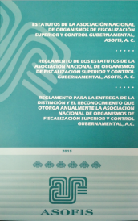
Objetivos
Dentro de los objetivos del Plan de Trabajo 2015 de la Vicepresidencia de Asuntos Jurídicos se encuentran:
Recopilar información sobre la normatividad existente en las EFSL asociadas;
Proponer y en su caso promover diversas iniciativas a nivel federal y local que fortalezcan las funciones de fiscalización en el país;
Elaborar estudios, opiniones y análisis sobre la normativa aplicable a la fiscalización y en su caso, proponer la homologación de la misma al interior de las EFSL;
Elaborar proyectos de modificación, tanto de los Estatutos, como de su Reglamento.

Slide 3
Actividades
Enero – Diciembre 2015

Slide 4
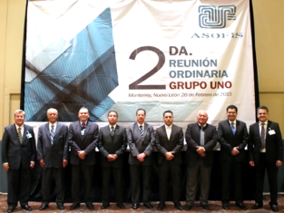
2da Reunión Anual Ordinaria del Grupo Regional Uno de la ASOFIS
Datos generales del evento:
26 de febrero de 2015
Monterrey, Nuevo León
8 EFSL: Baja California, Baja California Sur, Chihuahua,
Coahuila, Durango, Nuevo León, Sonora y Sinaloa.
Actividades Relevantes:
Se participó activamente en la 2da Reunión Anual Ordinaria del Grupo Regional Uno de la ASOFIS .

Slide 5
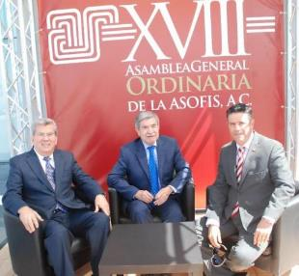
XVIII Asamblea General Ordinaria de ASOFIS Y LXXXVII Reunión del Consejo Directivo y a la
Datos generales del evento
25 al 27 de marzo de 2015
Tijuana, Baja California
ASF y 32 EFSL
Actividades Relevantes:
Se presentó el Informe de Actividades de la Vicepresidencia de Asuntos Jurídicos y con ello se dio cumplimiento a la presentación del documento “Diferencias entre la normatividad de las Entidades de Fiscalización Superior Locales y la norma federal - requisitos mínimos que deben cumplir”. Además se propuso a los miembros de la ASOFIS la adopción de un protocolo de seguridad para los auditores que salen a campo.

Slide 6

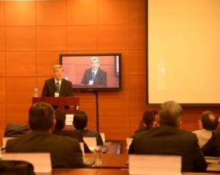
II Coloquio con Enfoque Jurídico
Datos generales del evento
24 de abril de 2015
Ciudad de México
Titulares de las Entidades de Fiscalización Superior y titulares de las unidades jurídicas de las EFSL.
Actividades Relevantes:
El II Coloquio con Enfoque Jurídico fue convocado por la Vicepresidencia de Asuntos Jurídicos de la ASOFIS A.C., en coordinación con la Presidencia de la ASOFIS y la Auditoría Superior de la Federación.

Slide 7
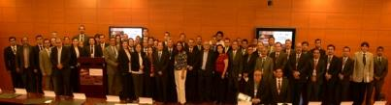
Conclusiones
II Coloquio con Enfoque Jurídico
24 de abril de 2015
Al finalizar el Coloquio, se acordó proponer a la Asamblea de la ASOFIS que el “Coloquio con Enfoque Jurídico”, se siga llevando a cabo de manera periódica; el establecer una red o grupo de trabajo integrado por los titulares de las áreas jurídicas que, con el fin de que de manera conjunta, sea elaborado un mapa de riesgos y retos respecto a la implementación del Sistema Nacional Anticorrupción a nivel nacional.
En cuanto al tema la “Independencia de las Entidades de Fiscalización Superior Locales”, se destacó la definición de los conceptos de independencia y autonomía, la referencia principal la debe constituir las normas profesionales del Sistema Nacional de Fiscalización; y en lo que toca al tema de “Autonomía Presupuestal”, se acordó que es necesario continuar explorando los esquemas que sean más adecuados, y que eventualmente pudieran constituirse como la base de una posición unificada de los miembros de la ASOFIS.
Asimismo, se acordó que los Titulares de las Entidades de Fiscalización Superior Locales enviarán cuando así lo requieran las circunstancias, un comunicado oficial al Auditor Superior de la Federación indicando las disposiciones legales locales que complican la realización de auditorías coordinadas.
Por último, se manifestó el compromiso de la Auditoría Superior de la Federación mantendrá comunicación directa con las Entidades Fiscalizadoras Superiores Locales respecto a los temas “Gestión de los Pliegos de Observaciones derivadas de las Auditorías Solicitadas de la Cuenta Pública 2013 y de las Auditorías Coordinadas Cuenta Pública 2014”.

Slide 8

Memorias del II Coloquio con Enfoque Jurídico
Datos generales
12 de mayo de 2015
Titulares de las Entidades de Fiscalización Superior
Actividades Relevantes:
Se enviaron las Memorias del II Coloquio con Enfoque Jurídico, con la siguiente información:
Presentación de los Temas que fueron expuestos y discutidos;
Conclusiones;
Videograbación del Coloquio;
Memoria Fotográfica;
Constancia de asistencia de los participantes.

Slide 9
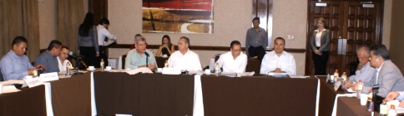
Reunión Extraordinaria del Grupo Regional Uno de la ASOFIS
Datos generales del evento
20 de mayo de 2015, Hermosillo, Sonora.
8 EFSL: Baja California, Baja California Sur, Chihuahua, Coahuila, Durango, Nuevo León, Sonora y Sinaloa.
Actividades Relevantes:
Se participó en la Reunión Extraordinaria del Grupo Regional Uno de la ASOFIS, donde se analizó y discutió el impacto en las Entidades de Fiscalización Superior Locales de la reforma constitucional en materia de disciplina presupuestaria de las Entidades Federativas y Municipios.

Slide 10
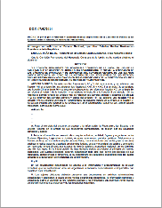
Difusión de reformas de ley
Datos Generales
27 de mayo de 2015
Titulares de las EFSL
Aspectos relevantes
Se notificó la publicación, en el Diario Oficial de la Federación, Primera Sección, del “Decreto por el que se reforma y adicionan diversas disposiciones de la Constitución Política de los Estados Unidos Mexicanos, en materia de disciplina financiera de las entidades federativas y los municipios”. Por tratarse de una disposición legal que nos interesa e impacta en nuestro quehacer fiscalizador, se recomendó su lectura y análisis.

Slide 11
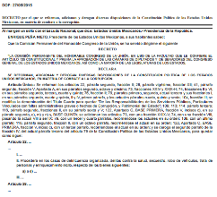
Difusión de reformas de ley
Datos Generales
28 de mayo de 2015
Titulares de las EFSL
Aspectos relevantes
Se notificó la publicación, en el Diario Oficial de la Federación, Primera Sección, del Decreto por el que se reforman, adicionan y derogan, diversas disposiciones de la Constitución Política de los Estados Unidos Mexicanos en materia de combate a la corrupción.”.

Slide 12
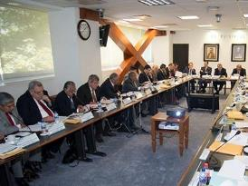
IV Asamblea General Extraordinaria de ASOFIS
Datos generales del evento:
9 de junio de 2015
Ciudad de México
Actividades Relevantes:
Se participó en la IV Asamblea General Extraordinaria, convocada con motivo de la publicación de las reformas en materia de disciplina financiera. En la Asamblea se abordó rol de la ASOFIS respecto a los requerimientos de las reformas constitucionales en materia de disciplina financiera de entidades federativas y municipios, el Programa de Actividades 2015 del Convenio de Coordinación ASF – EFSL, entre otros.

Slide 13
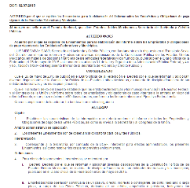
Difusión de reformas de ley
Datos Generales
6 de julio de 2015
Titulares de las EFSL
Aspectos relevantes
Se notificó la publicación, en el Diario Oficial de la Federación, Primera Sección, el “Acuerdo por el que se expiden los Lineamientos para la elaboración del Informe sobre los Empréstitos y Obligaciones de pago vigentes de la Entidades Federativas y Municipios”. Por tratarse de una disposición legal que nos interesa e impacta en nuestro quehacer fiscalizador, se recomendó su lectura y análisis.

Slide 14

Mesa de Discusión
“El Sistema Nacional de Fiscalización como Herramienta para el Fortalecimiento de la Gobernanza Pública en las Entidades Federativas”
Sistema Nacional
de Fiscalización
Datos generales del evento:
7 de julio de 2015
Ciudad de México
OCDE, ASF, 7 EFSL, GAO Estados Unidos, Tribunal de Cuentas de los Países Bajos.
Actividades Relevantes:
Se participó activamente en la mesa de discusión “El Sistema Nacional de Fiscalización como herramienta para el fortalecimiento de la gobernanza pública en las Entidades Federativas”, que formó parte de la Revisión de la Organización para Cooperación y el Desarrollo Económicos (OCDE) sobre Gobernanza del Sistema Nacional de Fiscalización.

Slide 15


Relanzamiento del Sistema Nacional de Fiscalización
Sistema Nacional
de Fiscalización
Datos Generales
22 de julio de 2015
Ciudad de México
Aspectos relevantes
Se asistió a la ceremonia de relanzamiento del Sistema Nacional de Fiscalización, evento donde fueron firmadas las bases operativas para su funcionamiento.

Slide 16

Detección de Problemáticas Comunes dentro de los Procedimientos de responsabilidades resarcitorias
Datos Generales
Dirigido a la membresía de la ASOFIS.
12 de agosto de 2015
Aspectos relevantes
Como parte de las actividades del Programa de Trabajo 2015 de la Vicepresidencia de Asuntos Jurídicos, se notificó a la Unidad de Asuntos Jurídicos de la Auditoría Superior de la Federación, la detección de problemáticas comunes dentro de los procedimientos de responsabilidades resarcitorias, referente a obras públicas realizadas con recursos federales:
En el documento se solicita la definición del criterio de la ASF para considerar daño patrimonial, cuando los recursos son ejercidos en fecha posterior al 31 de diciembre del año que corresponde, o bien, sí se debería de considerar como responsabilidad administrativa, para el caso de que las obras estén concluidas.

Slide 17

Declaración de Ausencia de Conflicto de intereses
Datos Generales
12 de agosto de 2015
Dirigido a la membresía de la ASOFIS.
Aspectos relevantes
Como parte de las actividades de la Vicepresidencia de Asuntos Jurídicos de la ASOFIS, en razón de la promulgación del paquete de reformas constitucionales que crean el nuevo Sistema Nacional Anticorrupción, y toda vez que el Congreso de la Unión deberá comenzar la elaboración del paquete de leyes secundarias y reglamentarias, que permitirán la operación de las reformas constitucionales aprobadas, se envió una propuesta a las 32 Entidades de Fiscalización Superior Locales para la adopción de “Declaración de Ausencia de Conflicto de Intereses”.

Slide 18
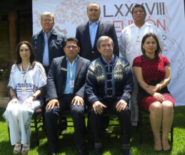
LXXXVIII reunión del Consejo Directivo de la ASOFIS
Datos generales del evento:
4 de septiembre de 2015
San Cristóbal de las Casas, Chiapas
Actividades Relevantes:
El Auditor Mayor del ISAF, C.P.C. Eugenio Pablos Antillón PCCA, rindió un avance de las actividades realizadas durante los meses de enero a agosto de 2015 por la Vicepresidencia de Asuntos Jurídicos de la ASOFIS, en donde fueron incluidas las conclusiones del II Coloquio con Enfoque Jurídico.

Slide 19
Reunión del Grupo de Trabajo sobre Control Interno del SNF
Sistema Nacional de Fiscalización
Datos Generales
7 de septiembre de 2015
Ciudad de México
Aspectos relevantes
El ISAF participó en la primera reunión del Grupo de Trabajo sobre Control Interno del Sistema Nacional de Fiscalización, donde entre otros temas, se analizó la estrategia de adopción del Marco Integrado de Control Interno en los entes públicos de la administración estatal y municipal.
Grupo de Trabajo
sobre Control Interno

Slide 20

4to Coloquio Nacional sobre Fiscalización Superior
Datos Generales
26 de octubre de 2015
Ciudad de México
ASF y 32 EFSL
Aspectos relevantes
Personal del ISAF asistió al 4to Coloquio Nacional sobre Fiscalización Superior, donde se trató por parte de la membresía, la modificación organizacional de la ASOFIS, avances en materia de contabilidad gubernamental, Estatus del Convenio de Coordinación y Colaboración en el marco del SNF entre ASF y EFSL, Estrategia de Fiscalización para la Cuenta Pública 2015, entre otros temas.

Slide 21

6ta Reunión del Sistema Nacional de Fiscalización
Datos Generales
27 de octubre de 2015
Ciudad de México
Aspectos relevantes
Personal del ISAF asistió a la 6ta Reunión del Sistema Nacional de Fiscalización, donde se trataron temas como: Informantes y otros mecanismos de denuncia; Expectativas respecto al Sistema Nacional de Fiscalización y
al Sistema Nacional Anticorrupción; y la presentación de los Grupos de Trabajo del SNF donde el ISAF participa en el Grupo de Trabajo sobre Control Interno.

Slide 22
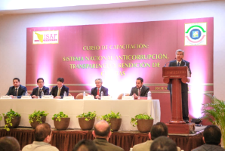
Curso de Capacitación
“Sistema Nacional Anticorrupción, Transparencia y Rendición de Cuentas”
Datos generales del evento:
20 de noviembre de 2015
Hermosillo, Sonora
500 funcionarios de la administración pública estatal.
Actividades Relevantes:
El curso de capacitación tuvo por objetivo reconocer el significado e importancia de la transparencia y la rendición de cuentas, así como los principales elementos conceptuales, instrumentales e institucionales del Sistema Nacional Anticorrupción, su viabilidad y perspectivas de implantación exitosa en los tres órdenes de gobierno.

Slide 23
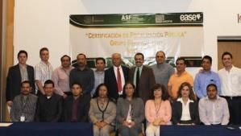
Certificación en Fiscalización Pública
Datos generales del evento:
23 al 26 de noviembre de 2015
Culiacán, Sinaloa
Grupo Regional Uno de ASOFIS
8 EFSL: Baja California, Baja California Sur, Sinaloa y Sonora
Actividades Relevantes:
Personal del ISAF asistió a la etapa presencial del “Programa de Certificación en Fiscalización Pública” organizado por la ASOFIS y el Instituto Mexicano de Auditores Internos.

Slide 24
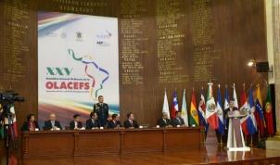
XXV Asamblea General Ordinaria de la OLACEFS
Datos generales del evento:
26 de noviembre de 2015
Santiago de Querétaro, Querétaro
ASF, 32EFSL y representantes de los países miembros de la Organización Latinoamericana y del Caribe de Entidades de Fiscalización Superior.
Actividades Relevantes:
Se asistió a la XXV Asamblea General Ordinaria de la OLACEFS donde el Auditor Superior de la Federación, C.P.C. Juan Manuel Portal Martínez fue nombrado Presidente de la organización para el periodo 2016-2018.

Slide 25
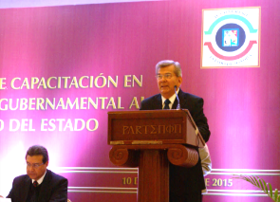
VIII Jornada de Capacitación en Contabilidad Gubernamental al Gobierno del Estado y a los municipios
Datos generales del evento:
10 y 11 de diciembre de 2015
Hermosillo, Sonora
500 funcionarios de la administración pública estatal.
350 funcionarios los 72 municipios.
Actividades Relevantes:
El objetivo del evento profesionalizar y actualizar a los funcionarios de la administración pública estatal y de los municipios de Sonora sobre las disposiciones y lineamientos derivados de la Ley General de Contabilidad Gubernamental.

Slide 26
Actividades
Enero – Marzo 2016

Slide 27
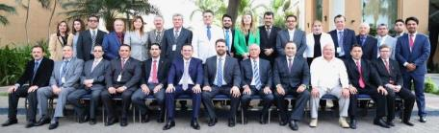
3ra Reunión Anual Ordinaria del
Grupo Regional Uno de la ASOFIS
Datos generales del evento:
26 de febrero de 2016
Culiacán, Sinaloa
9 EFSL: Baja California, Baja California Sur, Chihuahua, Coahuila, Durango, Nuevo León, Puebla, Sinaloa y Sonora.
Actividades Relevantes:
Se participó activamente en la 3era. Reunión Anual Ordinaria del Grupo Regional Uno de la ASOFIS .

Slide 28
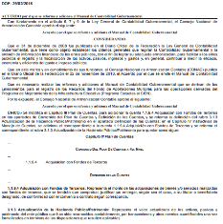
Difusión de disposiciones legales
Datos Generales
4 de marzo de 2016
Titulares de las EFSL
Aspectos relevantes
Se notificó la publicación, en el Diario Oficial de la Federación de fecha 29 de febrero de 2016, diversas disposiciones emitidas por la Secretaría de Hacienda y Crédito público en relación a reformas y adiciones en materia de Contabilidad Gubernamental.

Slide 29
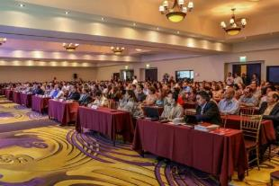
Reunión Estatal Informativa a Municipios
“Guías para la Elaboración de la Cuenta Pública 2015, Información trimestral 2016”
Datos generales del evento:
4 de marzo de 2016
Hermosillo, Sonora
500 funcionarios de los 72 municipios
Actividades Relevantes:
El objetivo de la Reunión Estatal Informativa a Municipios fue el de dar a conocer la nueva estructura armonizada, el marco jurídico y los nuevos lineamientos para la presentación de la Cuenta Pública 2015 y los Informes Trimestrales 2016.

Slide 30

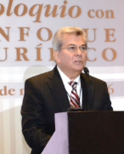
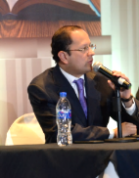
III Coloquio con Enfoque Jurídico
Datos generales del evento
14 de marzo de 2016
Ciudad de México
Titulares de las Entidades de Fiscalización Superior y titulares de las unidades jurídicas de las EFSL.
Actividades Relevantes:
El III Coloquio con Enfoque Jurídico fue convocado por la Vicepresidencia de Asuntos Jurídicos de la ASOFIS A.C., en coordinación con la Presidencia de la ASOFIS y la Auditoría Superior de la Federación.
(Continúa…)

Slide 31
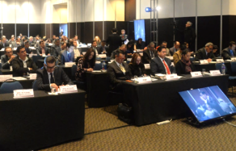
III Coloquio con Enfoque Jurídico
14 de Marzo de 2016
Desarrollo del Evento
Durante el evento se abordó el Nuevo Sistema de Justicia Penal, por parte de funcionarios la Procuraduría General de la República, encabezados por el Mtro. Rommel Romero Manjarrez, Titular de la Unidad para la Implementación del Sistema Procesal Penal Acusatorio, con los siguientes aspectos:
  Introducción al Nuevo Sistema de Justicia Penal en el ámbito federal;
  Panorama general del Sistema Procesal Penal Acusatorio;
  Modelo de gestión para la operación del Sistema Procesal Penal Acusatorio;
  Integración de la carpeta de investigación;
  El perito como medio de prueba en el Procedimiento Penal Acusatorio.
Además se abordó el tema de las Auditorías Coordinadas del Gasto Federalizado, expuesto por la Auditoría Superior de la Federación

Slide 32




Memorias del III Coloquio con Enfoque Jurídico
Datos generales
4 de abril de 2015
Titulares de las Entidades de Fiscalización Superior
Actividades Relevantes:
Se enviaron las Memorias del III Coloquio con Enfoque Jurídico, con la siguiente información:
Presentación de los Temas que fueron expuestos y discutidos;
Videograbación del Coloquio;
Memoria Fotográfica;
Constancia de asistencia de los participantes.

Slide 33
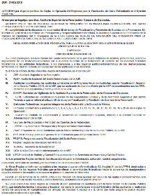
Difusión de Reglas de Operación del PROFIS 2016
Datos Generales
4 de abril de 2016
Titulares de las EFSL
Aspectos relevantes
Se notificó la publicación, en el Diario Oficial de la Federación, Segunda Sección, de fecha 31 de marzo de 2016, las Reglas de Operación del Programa para la Fiscalización de Gasto Federalizado en el Ejercicio 2016”.

Slide 34


Mayo de 2016

